Slide 1
2024년 ‘탄소 줄이기 재활용 나만의 노하우’
‘환경정화봉사 청소년 실천 대회’
(본선 참여하기)

Slide 2
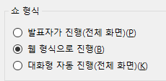
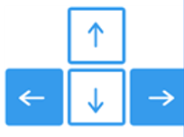
<각 고사장 입실 방법> - ZEP 메타버스
▒ 입실 사전 준비
PC 및 노트북(웹캠, 마이크 사용 가능여부 확인)
Chrome설치 및 확인(다른 프로그램은 사용 불가)
PPT파일(발표할 내용) 창 열어 놓기
PPT 상단 메뉴 → 슬라이드쇼 설정→ 웹 형식으로 설정 체크
▒ 입실 하기
메타버스 주소 : 단톡방 공지
1. 위 주소를 복사해서 Chrome 인터넷 주소 창(검색 창이 아님)에 입력 또는 링크 주소 클릭 후 비번
2. 모양, 색상 등을 선택하고 아바타 위에 뜨는 이름 설정 수험번호_이름(A_01_김길동)
3. 아바타 이동하기: 방향키 이용 또는 이동할 곳에 마우스 대고 더블 클릭

Slide 3
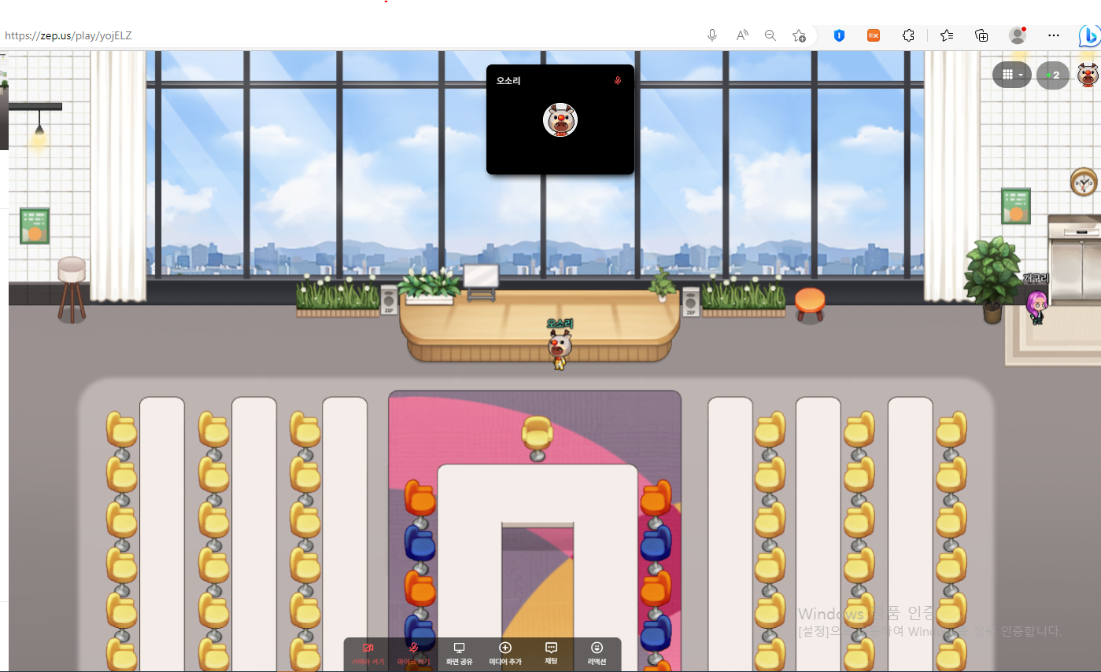
▒ 대회장 명칭 및 좌석배치
①아바타 이름변경
②화면정렬
(그리드 보기 설정)
③화면 확대(클릭)
④카메라 켜기
⑤마이크 켜기
⑥화면 공유하기
⑦진행자 좌석
⑧심사위원 좌석
⑨수험생 좌석
③
②
①
②
①
③
※옅은 회색(보라색) 선 안으로 들어와야 마이크, 화면 공유 가능
⑨
⑦
⑨
⑧
⑦
⑧
⑧
⑧
⑧
⑨
⑨
④
⑤
⑥
④ ⑤ ⑥
※ 심사위원 & 수험생은
1칸씩 띄어서 착석

Slide 4
▒ 대회장 번호 별 사용 방법
①아바타 이름변경: 수험번호 _이름 (A _01_김길동)
②화면정렬: 그리드 보기 설정
③화면 확대: 마우스 클릭
④카메라 켜기: 마우스 클릭
⑤마이크 켜기: 마우스 클릭
⑥화면 공유하기: 다음 페이지 안내
⑦ ⑧ ⑨ 자리이동: 방향키 이용 또는, 이동할 곳에 마우스 더블 클릭

Slide 5
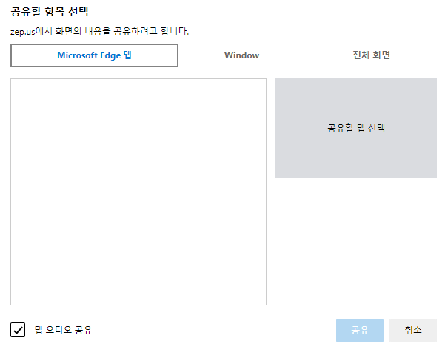
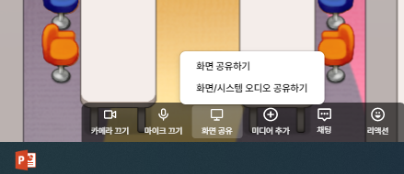
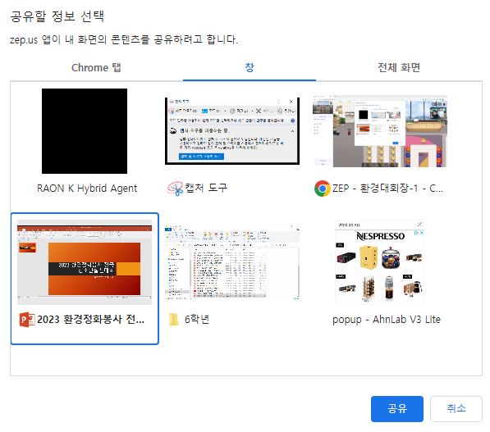
▒ 화면 공유하기_경로
① 대회장 입실 이전에 PPT 웹형식으로 체크 하기
PPT를 열고 상단 메뉴 → 슬라이드 쇼 설정→ 웹 형식으로 설정 체크 → 메타버스 입실
② 메타버스 대회장 입실
③ 발표 때 PPT 화면 공유하기
발표 때 메타버스 화면공유하기
발표 마치면 공유중지하기
발표할 PPT 클릭

Slide 6
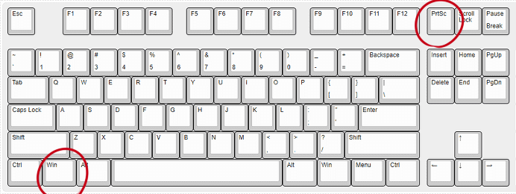
▒ 화면 공유하기_설명
㉠ 화면 공유 방법
화면 아래 중앙 지점 세 번째 네모 모양을 누르고 → 위에 화면공유하기 클릭 → 위 메뉴 중 가운데 Window 클릭 → 발표할(PPT) 선택 → 공유 → 발표 시작(마치면 ‘공유 중지’ 클릭)
㉡ 화면 공유자료((PPT) 화면이 확인되지 않을 때 조치 방법
자판 Window 시작키 누른 상태 + D 클릭 → 발표할(PPT) 찾아 열기 → (PPT) 상단에 슬라이드쇼 설정 → 웹 형식으로 진행(체크) → 창을 열어 놓은 상태에서 메타버스 돌아오기 → ㉠번의 화면공유 방법 순으로 진행
print screen
>>> 바탕화면 이동<<<
Window(시작키) 누른 상태에서 + D 클릭
D
Window(시작키)

Slide 7
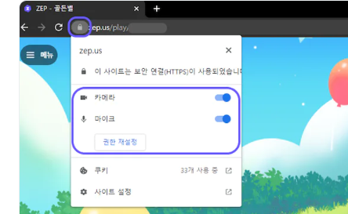
▒ 카메라, 마이크가 작동하지 않을 때 해결 방법
브라우저 상단에 자물쇠 버튼을 클릭하여 zep.us에 대한 비디오/오디오 권한이 허용되어 있는지 체크해 주시기 바랍니다.
현상이 여전히 발생한다면 좌측 사이드바 설정 버튼 > 비디오/오디오 설정에서 카메라와 마이크가 정상적으로 연결되어 있는지 체크해주세요.
타 플랫폼 실행 체크 : 타 플랫폼 비디오 실행 시 ZEP의 비디오가 활성화 안될 수 있습니다. 타 플랫폼에서 정상적으로 작동 안할 경우 윈도우 및 이용 OS에 따라 시스템 설정이 필요합니다.
[Window]
마이크 : OS > 설정 > 시스템 > 소리 - 입력 장치 체크 오디오/비디오 : OS > 설정 > 개인 정보 - 앱 사용 권한 > 카메라/마이크 각각 액세스하도록 허용

